Slide 1
GIT

Slide 2
Hilfsmittel

Slide 3
Index / Stage anzeigen
git ls-files
datei.txt
ganzneu.txt
versehentlich.txt
git ls-files -s
100644 860860d751dd43f1ebe49ed779b294e285b0741a 0 datei.txt
100644 b3810d14ab8e18d7790cd60c46dccb91e9d99e44 0 ganzneu.txt
100644 cb3511ef420f17ff737a29136ff5237e932e0886 0 versehentlich.txt

Slide 4
Commit (-Inhalt) anzeigen
git ls-tree -r HEAD
100644 blob 860860d751dd43f1ebe49ed779b294e285b0741a datei.txt
100644 blob b3810d14ab8e18d7790cd60c46dccb91e9d99e44 ganzneu.txt
100644 blob cb3511ef420f17ff737a29136ff5237e932e0886 versehentlich.txt
git ls-tree -r HEAD~3
100644 blob b3810d14ab8e18d7790cd60c46dccb91e9d99e44 ganzneu.txt
100644 blob cb3511ef420f17ff737a29136ff5237e932e0886 versehentlich.txt

Slide 5
Kompensationen

Slide 6
Versehentliches add
git add versehentlich.txt
git rm --cached versehentlich.txt
git reset versehentlich.txt
Bemerkung: reset ersetzt den Index durch den letzten Commit (des aktuellen Branchs)

Slide 7
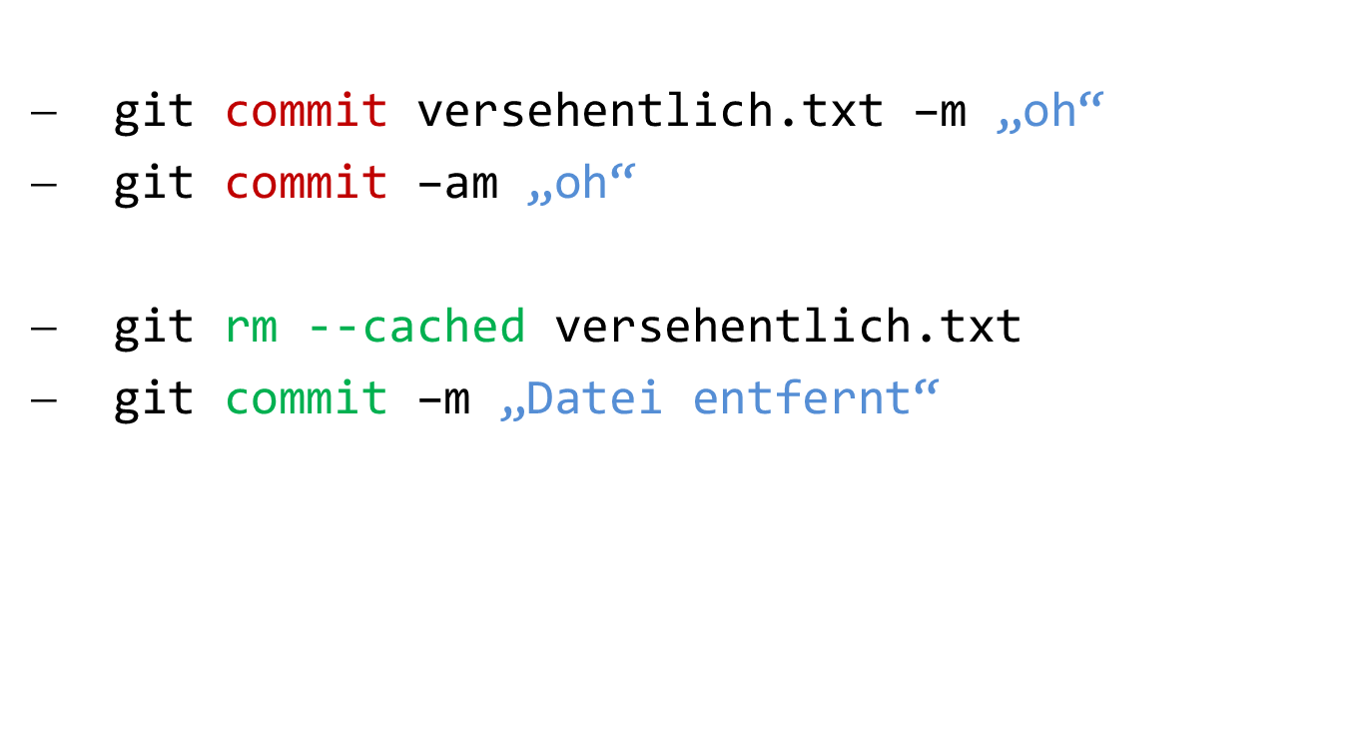
Versehentliches add & commit

Slide 8
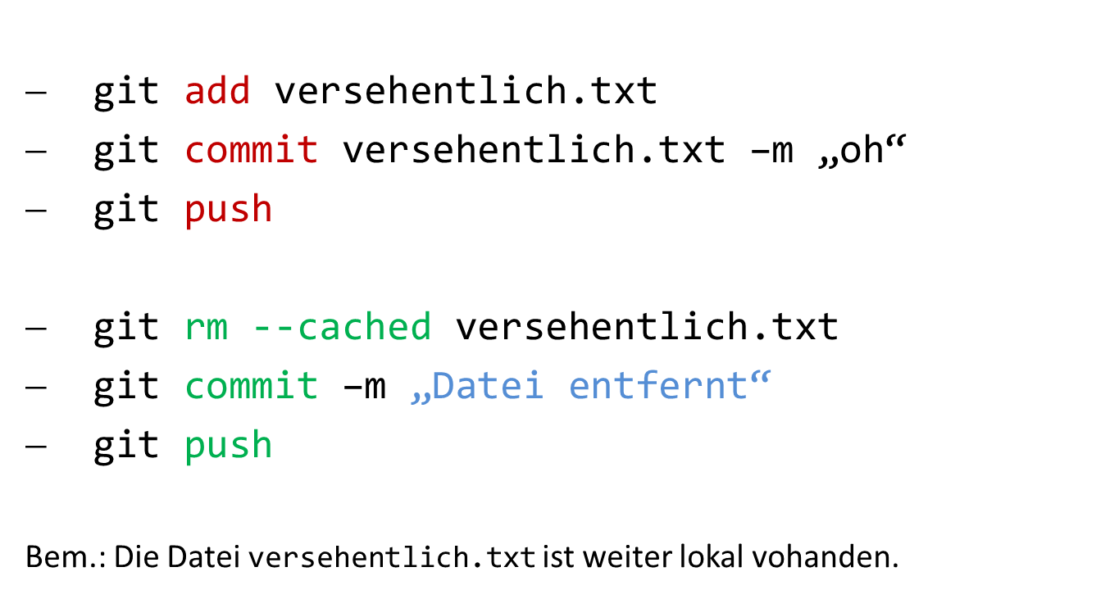
Versehentl. add, commit & push

Slide 9
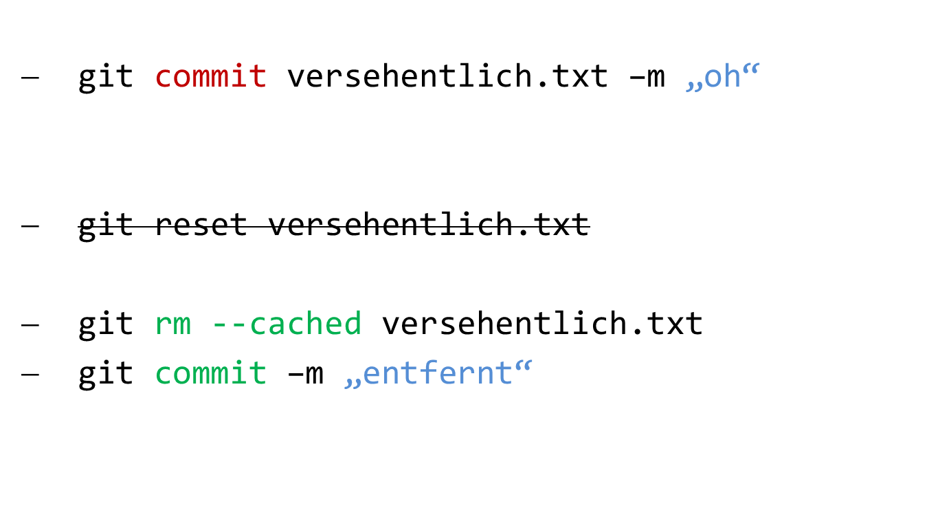
Versehentliches „commit
git commit –am „oh“

Slide 10
Vers. Ändern des Inhalts ohne add
echo „Guter Inhalt“ > datei.txt
git commit –am „prima“
echo „Falscher Inhalt“ > datei.txt
git checkout datei.txt
cat datei.txt
Guter Inhalt
Guter
Inhalt
Guter Inhalt
checkout
Falscher Inhalt

Slide 11
Vers. Ändern des Inhalts mit add
echo „Guter Inhalt“ > datei.txt
git commit –am „prima“
echo „Falscher Inhalt“ > datei.txt
git add datei.txt
git checkout HEAD datei.txt
cat datei.txt
Guter Inhalt
HEAD
master
Guter
Inhalt
Guter Inhalt
Falscher Inhalt

Slide 12
Vers. Ändern des Inhalts mit commit
echo „Guter Inhalt“ > datei.txt
git commit –am „prima“
echo „Falscher Inhalt“ > datei.txt
git commit –am „oh“
git revert HEAD
cat datei.txt
Guter Inhalt
Guter
Inhalt
Falscher
Inhalt
Fascher Inhalt
Falscher Inhalt
revert
Guter Inhalt
Falscher Inhalt
Guter
Inhalt
Guter Inhalt
Guter Inhalt

